Slide 1
Íslenskutímí 4. lota
Mánudagur hópar 1 og 2
Framhald; fallbeyging og tölurnar

Slide 2
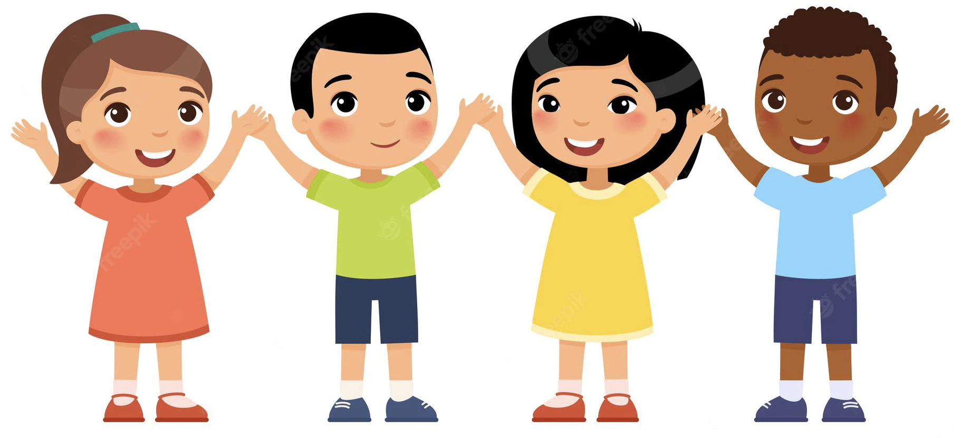








Verkefni; hvað eru börnin gömul?

Slide 3
ALDUR
Gamall Gömul

Slide 4
ALDUR fleirtala
Gamlir Gamlar
Gömul

Slide 5
Hvað eru þau gömul? (kk og kvk)
Hvað er hann gamall? (Hvað eru þeir gamlir?)
  Hann er tveggja
  Hann er tveggja ára
  Hann er tveggja ára gamall
Hvað er hún gömul? (Hvað eru þær gamlar?)
Hún er tveggja
Hún er tveggja ára
  Hún er tveggja ára gömul

Slide 6
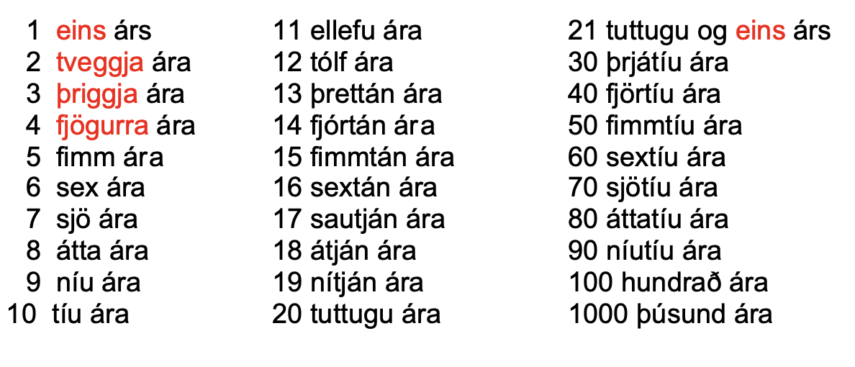
ALDUR

Slide 7
Fallbeyging og tölurnar
kk. kvk. hk. kk. kvk. hk.
(1) (1) (1) (2) (2) (2)
nf. einn ein eitt tveir tvær tvö
þf. einn eina eitt tvo tvær tvö
þgf. einum einni einu tveim(ur) tveim(ur) tveim(ur)
ef. eins einnar eins tveggja tveggja tveggja
kk. kvk. hk. kk. kvk. hk.
(3) (3) (3) (4) (4) (4)
nf. þrír þrjár þrjú fjórir fjórar fjögur
þf. þrjá þrjár þrjú fjóra fjórar fjögur
þgf. þrem(ur) þrem(ur) þrem(ur) fjórum fjórum fjórum
ef. þriggja þriggja þriggja fjögurra fjögurra fjögurra

Slide 8
Hvaða ár er?

Slide 9
Ártal - Ártöl (hk)
1982 – Nítján hundruð áttatíu og tvö
1903 – Nítján hundruð og þrjú
1264 – Tólf hundruð sextíu og fjögur
2000 – Tvö þúsund
2006 – Tvö þúsund og sex
2024 – Tvö þúsund tuttugu og fjögur

Slide 10
Markmið
Ég er með þrjú markmið
Markmið mitt er að læra eitt orð á dag
Markmið mitt er að lesa eina barnabók á dag
Markmið mitt er að vera með samverustund
Markmið mitt er að stýra deildarfundi

Slide 11
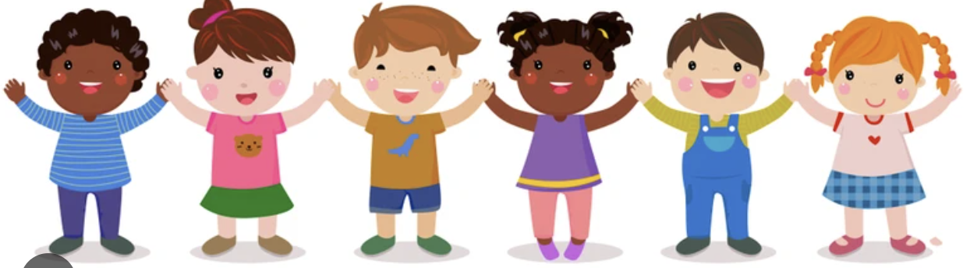

Verkefni; í hvaða bekk eru börnin?

Slide 12
Að heilsa á íslensku
Komdu sæll og blessaður (einn maður)
Komið sælir og blessaðir (tveir eða fleiri menn)
Komdu sæl og blessuð (ein kona)
Komið sælar og blessaðar (tvær og fleiri konur)
Komdu sælt og blessað (hán eða barn)
Komið sæl og blessuð (kona og maður eða konur og menn)

Slide 13
Verkefni
Hvað þýðir sæll?
Hvað þýðir blessuð?
Hvað þýðir vertu blessuð?
Hvað þýðir verið sæl?
Hver er munurinn á komdu og vertu?

Slide 14
Heimsókn II
Hvernig ganga skrefin?
  Skref D; spjall við starfsfólk í leikskólanum
Íslenskan mín
  Hvað ertu búin að læra
  Orð, hugtök, setningar
Fjölmenningarverkefni í leikskólanum
Markmið
  Tvö markmið
Óskir í íslensku (útskýringar,,,)

Slide 15
Upprifjun
Að rifja upp
Ég ætla að rifja upp = review

Slide 16
Hvenær ertu fæddur/fædd?
Hann er fæddur
Hann er fæddur árið …
Hún er fædd
Hún er fædd árið …

Slide 17
Fallbeyging - nöfn
Guðmundur Jón Dimitri Anastasía Edit Sara
Dimitri Edit
Dimitri Edit
Dimitri/Dimitris Editar

